Slide 1

Atteindre la dernière cellule occupée vers le bas
Sélectionner jusqu’à la dernière cellule occupée vers le bas
Atteindre la dernière cellule occupée vers la droite
Sélectionner jusqu’à la dernière cellule occupée vers la droite
Sélectionner la totalité d’un tableau
Programme de cours
Sélection rapide au clavier

Slide 2

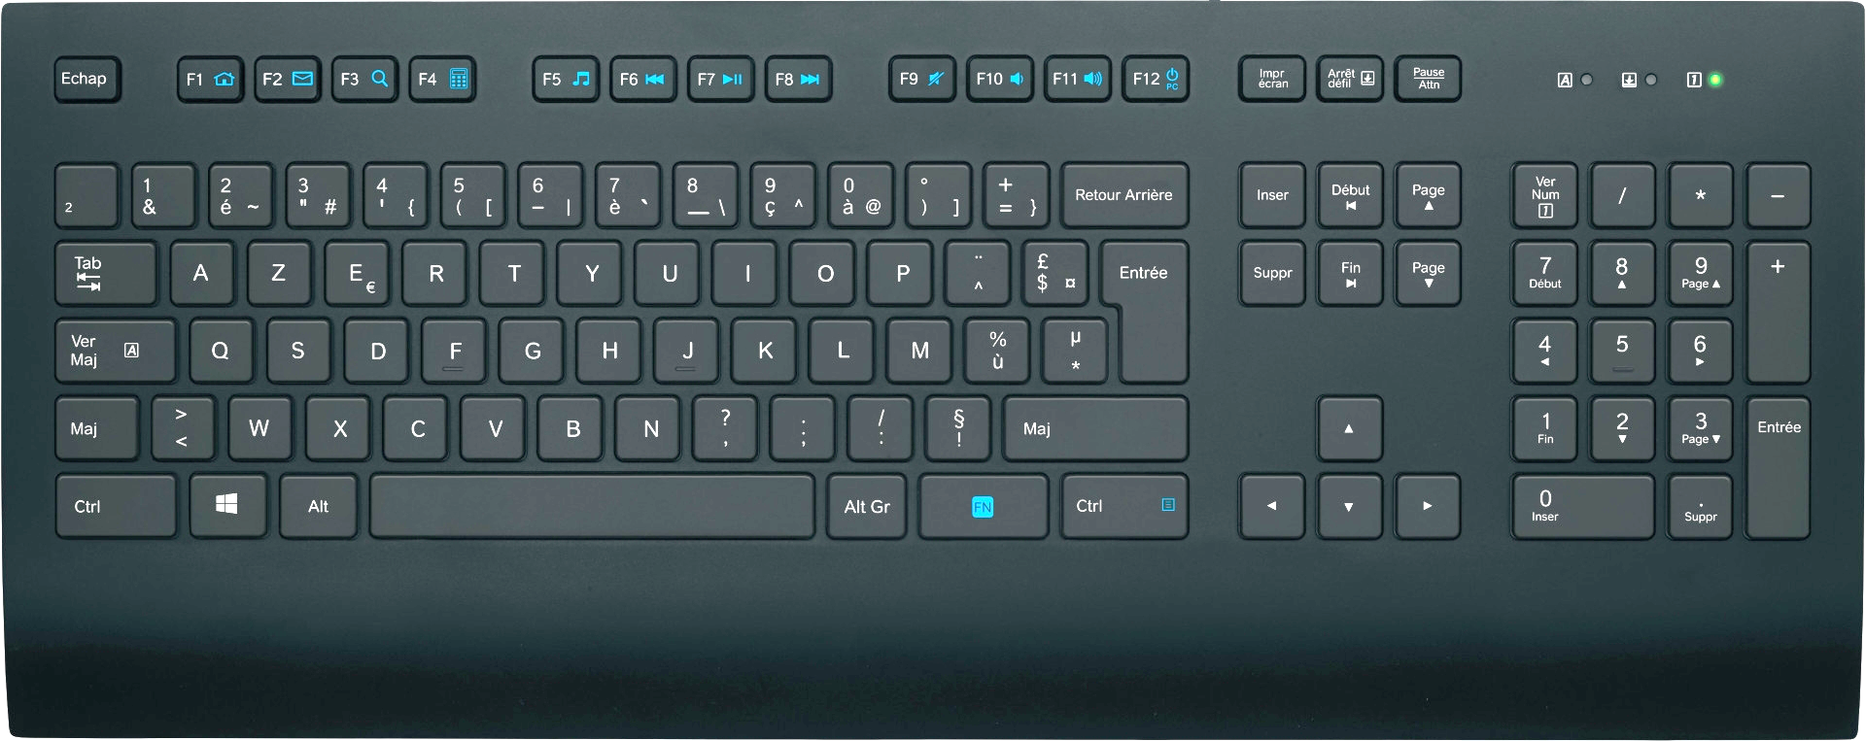
SÉLECTION RAPIDE AU CLAVIER
Atteindre la dernière cellule occupée vers le bas…
Cliquer dans la première cellule
Composer le raccourci clavier CTRL + Flèche vers le bas

Slide 3
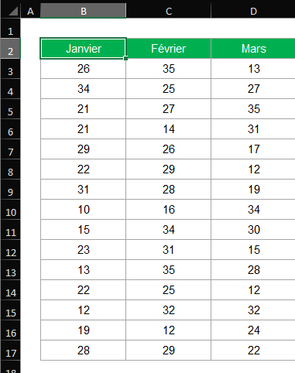
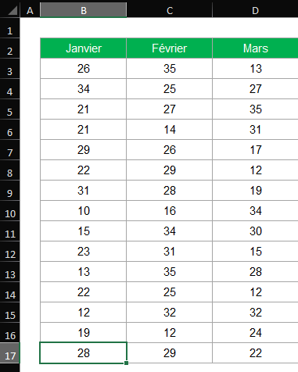
SÉLECTION RAPIDE AU CLAVIER
Avant
Après
CTRL
+
Flèche vers le bas

Slide 4
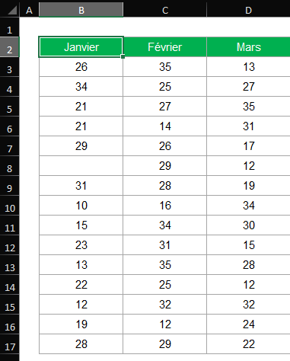
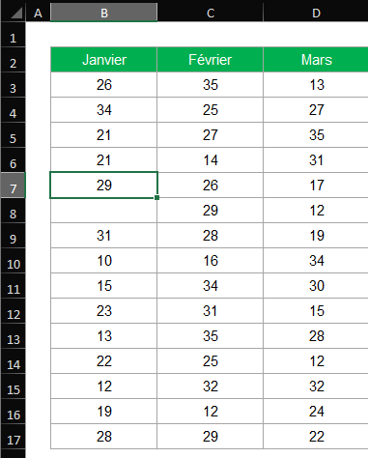
SÉLECTION RAPIDE AU CLAVIER
Attention aux cellules vides
Avant
Après
CTRL
+
Flèche vers le bas

Slide 5
SÉLECTION RAPIDE AU CLAVIER
Sélectionner jusqu’à la dernière cellule occupée vers le bas…
Cliquer dans la première cellule appartenant à la plage de cellules à sélectionner
Composer le raccourci clavier CTRL + MAJ + Flèche vers le bas

Slide 6
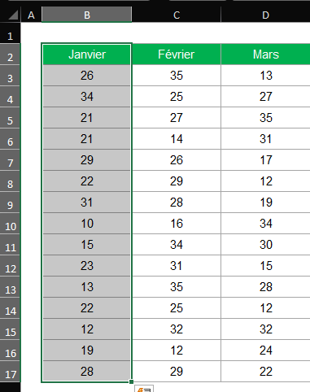
SÉLECTION RAPIDE AU CLAVIER
Avant
Après
CTRL
+
MAJ
+
Flèche vers le bas

Slide 7
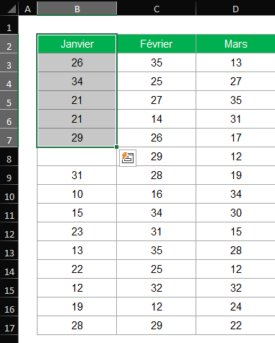
SÉLECTION RAPIDE AU CLAVIER
Attention aux cellules vides
Avant
Après
CTRL
+
MAJ
+
Flèche vers le bas

Slide 8
SÉLECTION RAPIDE AU CLAVIER
Atteindre la dernière cellule occupée vers la droite…
Cliquer dans la première cellule
Composer le raccourci clavier CTRL + Flèche vers la droite

Slide 9
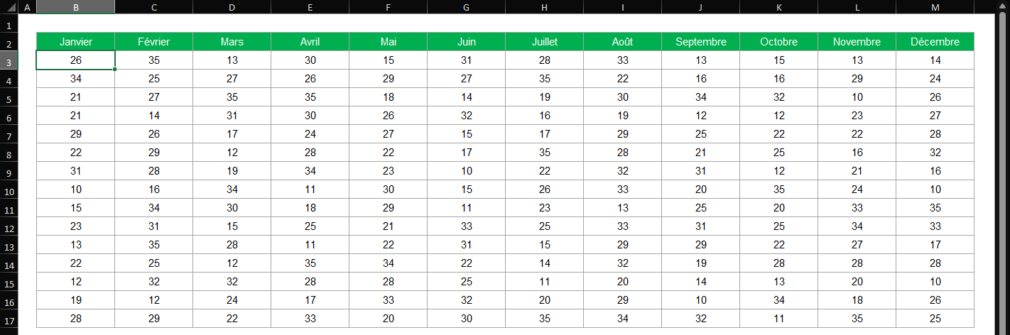
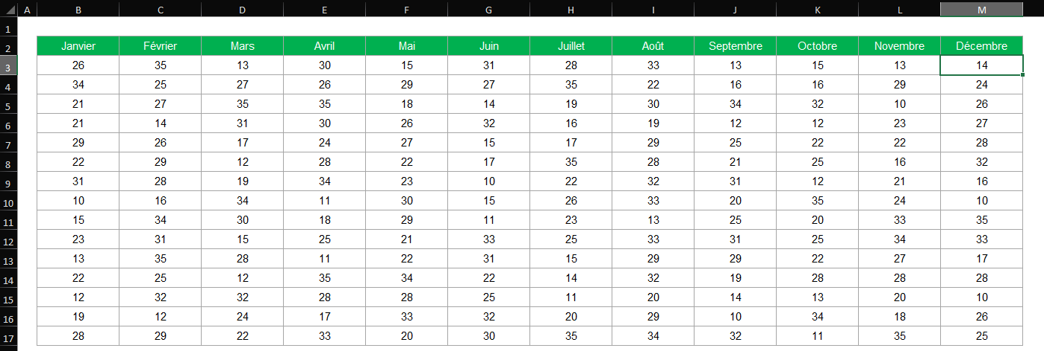
SÉLECTION RAPIDE AU CLAVIER
Avant
Après
CTRL
+
Flèche vers la droite

Slide 10

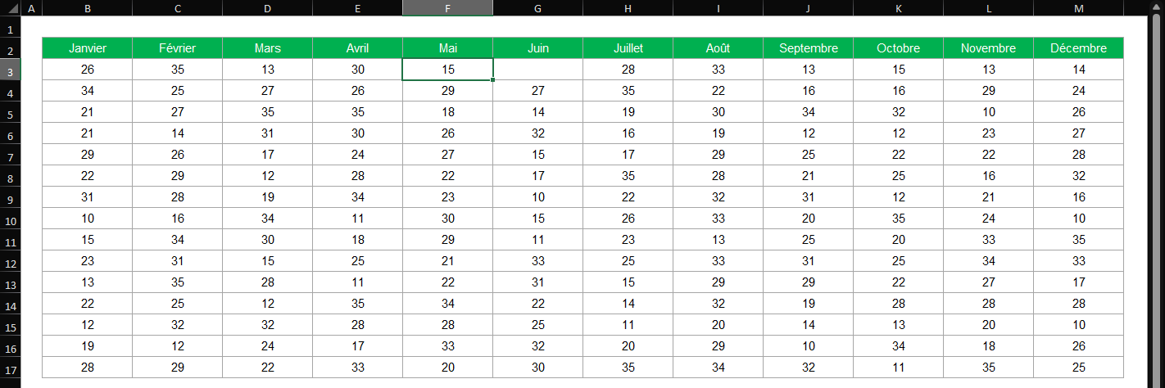
SÉLECTION RAPIDE AU CLAVIER
Attention aux cellules vides
Avant
Après
CTRL
+
Flèche vers la droite

Slide 11
SÉLECTION RAPIDE AU CLAVIER
Sélectionner jusqu’à la dernière cellule occupée vers la droite…
Cliquer dans la première cellule appartenant à la plage de cellules à sélectionner
Composer le raccourci clavier CTRL + MAJ + Flèche vers la droite

Slide 12
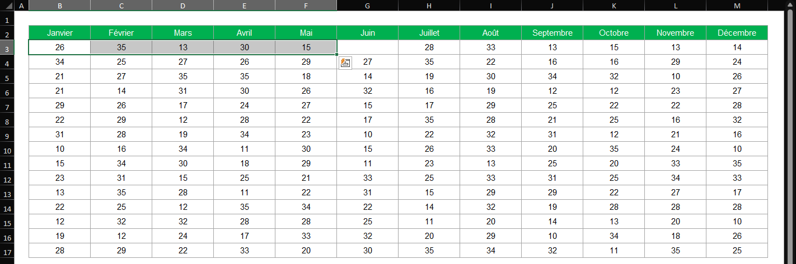
SÉLECTION RAPIDE AU CLAVIER
Avant
CTRL
+
MAJ
+
Flèche vers la droite
Après

Slide 13
SÉLECTION RAPIDE AU CLAVIER
Sélectionner la totalité d’un tableau…
Cliquer dans la première cellule appartenant au tableau à sélectionner
Composer le raccourci clavier CTRL + A

Slide 14
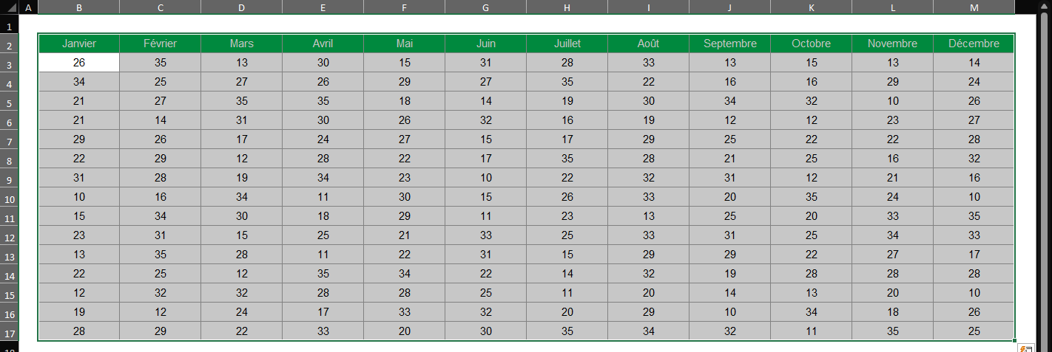
SÉLECTION RAPIDE AU CLAVIER
Avant
Après
CTRL
+
A

Slide 15
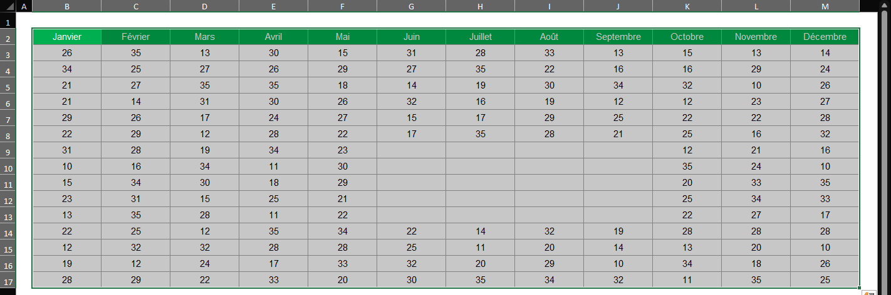
SÉLECTION RAPIDE AU CLAVIER
Les cellules vides ne gênent pas la sélection complète

Slide 16
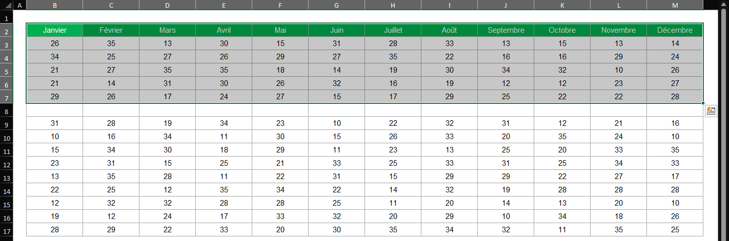
SÉLECTION RAPIDE AU CLAVIER
Cependant, une ligne vide ne permet pas d’effectuer la sélection complète

